Slide 1
Doel van deze les
Creëren van besef van Gods scheppende kracht in kleine levende wezens.
Inzicht krijgen in leefwijze en functie van kleine organismen in het geheel van Gods schepping.
Een goed preparaat en microscopisch beeld maken van een pantoffeldiertjes
Een biologische tekening maken volgens de tekenregels

Slide 2
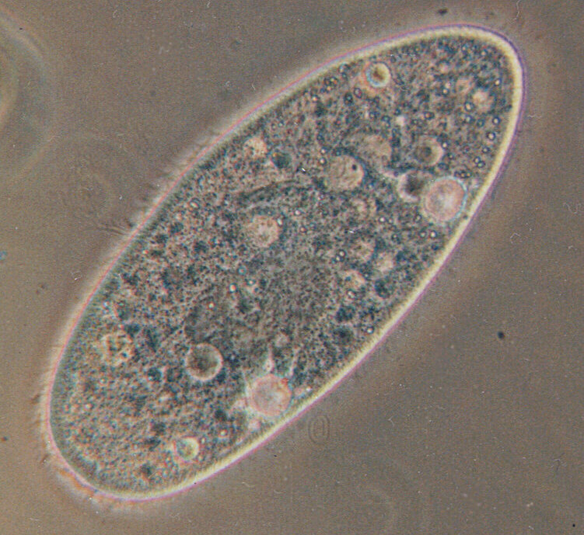
pantoffeldiertje

Slide 3
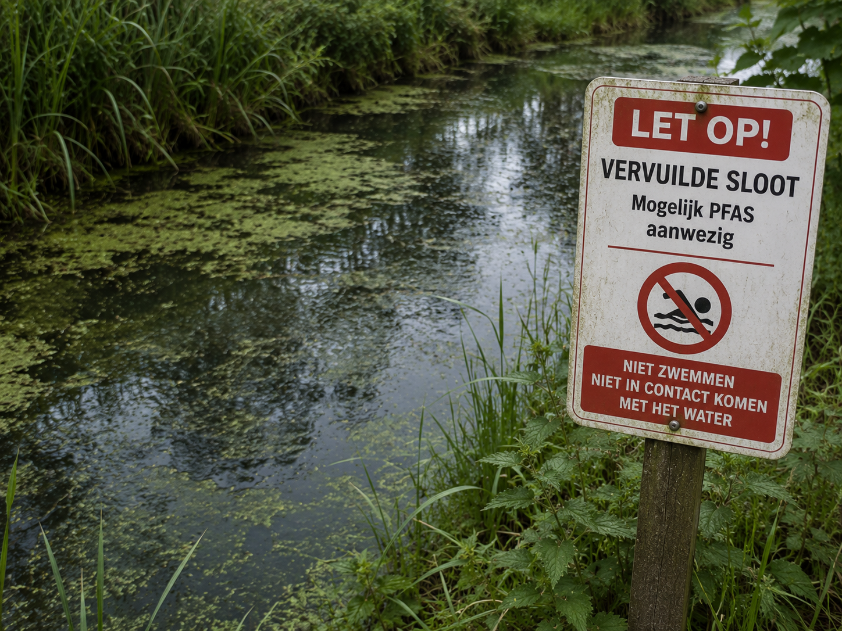
plantenresten -->bacteriën --> eencellige diertjes -->watervlooien --> voorntje --> snoek

Slide 4
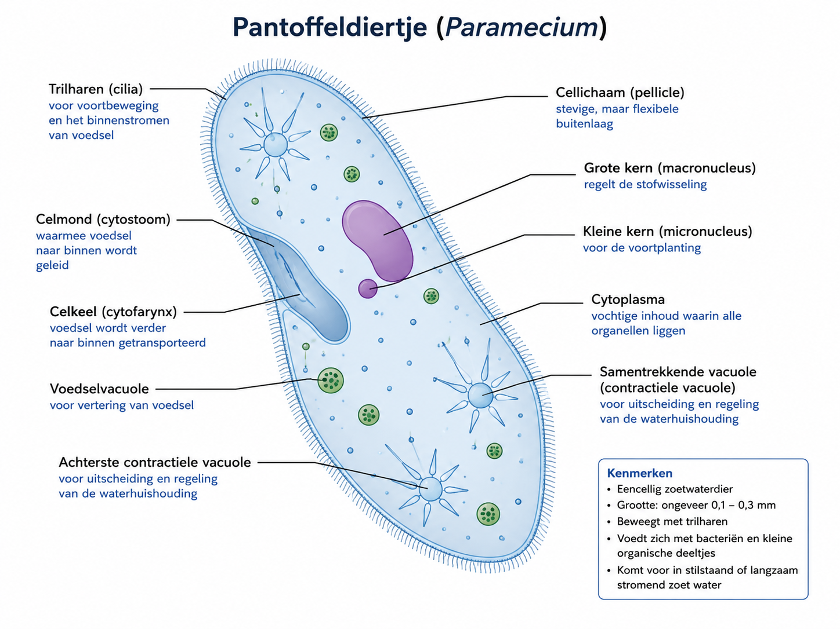
Pantoffeldiertje (schematisch)

Slide 5
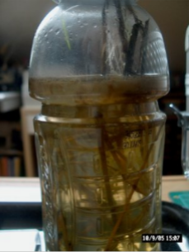
pantoffeldiertjes kweken en een preparaat maken

Slide 6
Filmpjes bij deze les:
Het pantoffeldiertje | Schooltv
Nieuwe pantoffeldiertjes | Schooltv

